Slide 1
KOLEDAR
Prelistaj in si oglej nekaj podrobnosti o mesecih sodobnega koledarja.
Nato klikni na posamezne gumbe z nalogami.
Če se ti zatakne, se s klikom na gumb KOLEDAR vrni in poišči potrebni podatek.

Slide 2
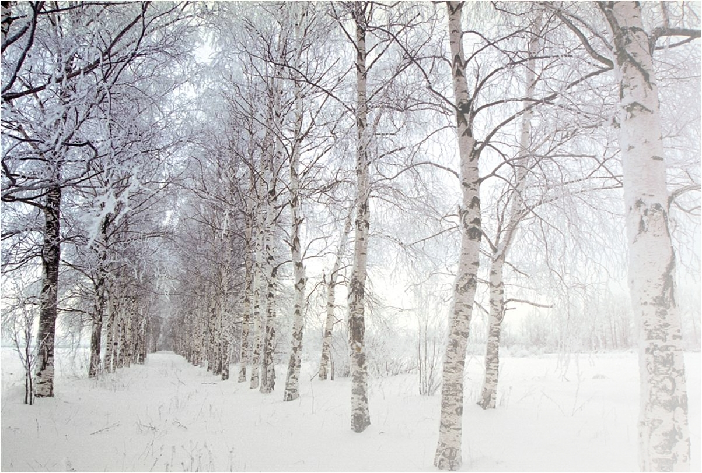
Januar je prvi mesec v gregorijanskem koledarju.
Ime je dobil po rimskem bogu Janusu.
Izvirno slovensko ime za januar je prosinec.
(prozimec, zimec, prvnik …)
JANUAR

Slide 3
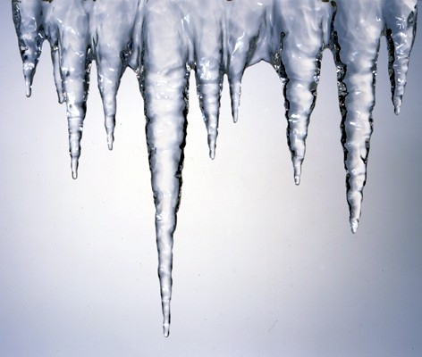
Fébruar je drugi mesec v gregorijanskem koledarju.
Ime je dobil po latinskem prazniku sprave in očiščenja (zadnji mesec v rimskem koledarju).
Druga stara imena: svečnik, poznozimec, drugnik.
Izvirno slovensko ime za februar je svečan.
FEBRUAR

Slide 4
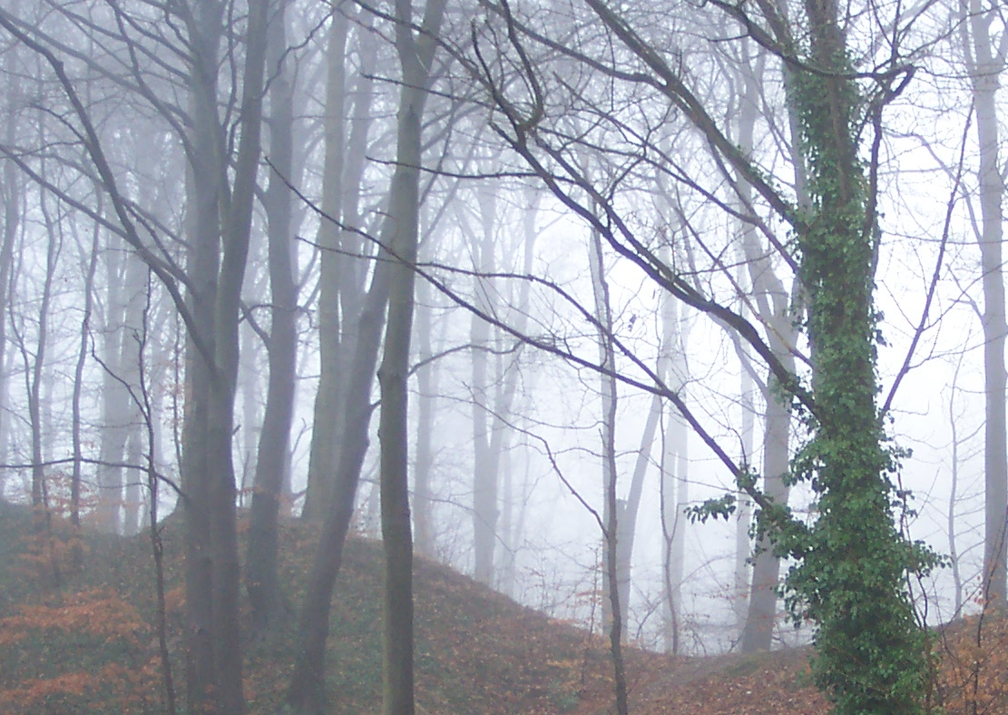
Izvirno slovensko ime za marec je sušec.
Márec je tretji mesec v gregorijanskem koledarju. Ime je dobil po rimskem bogu Marsu.
Druga stara imena so: spomladanjec, tretnik.
MAREC

Slide 5
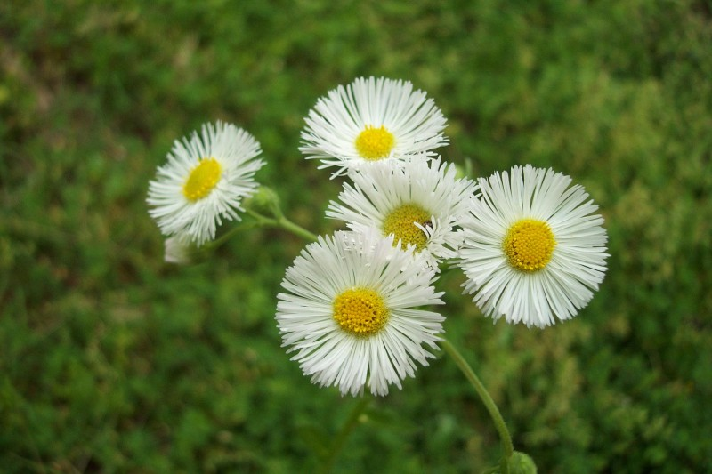
April se vsako leto začne na isti dan v tednu kot julij, v prestopnih letih pa tudi na isti dan kot januar.
Apríl - 4. mesec v letu po gregorijanskem koledarju in ima 30 dni.
Ime meseca izhaja iz latinske besede aperire, ki pomeni "odpreti" in se verjetno nanaša na pomladno prebujanje in rast rastlin.
Izvirno slovensko ime za april je
mali traven.
Druga stara imena so: traven, zelenár, deževni mesec, travnjek, ovčjider.
APRIL

Slide 6
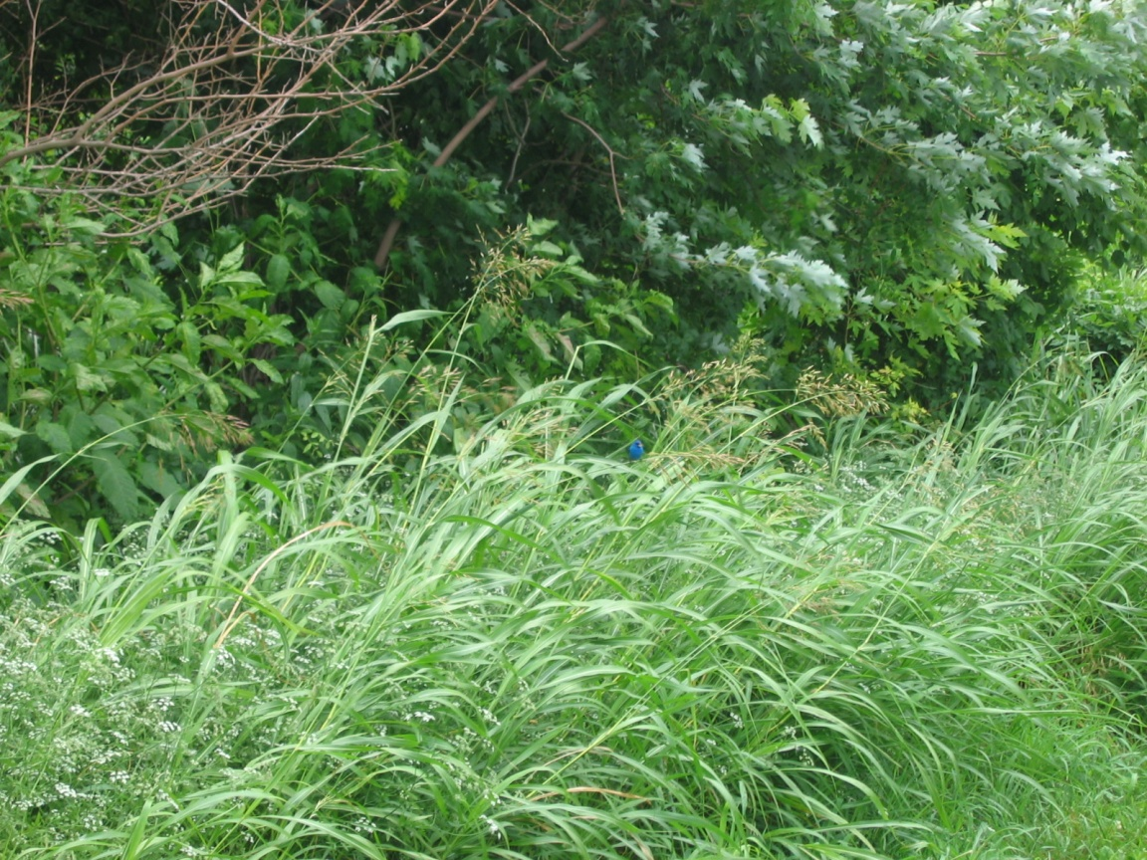
Máj je peti mesec v gregorijanskem koledarju, z 31 dnevi.
Maj je dobil ime po rimski boginji Maji.
Izvirno slovensko ime za maj je veliki traven.
MAJ

Slide 7
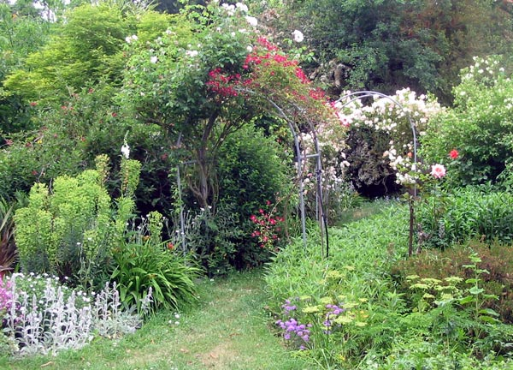
Izvirno slovensko ime za junij je rožnik.
Junij je šesti mesec v letu po gregorijanskem koledarju in ima 30 dni.
Junij se imenuje po rimski boginji Junoni, Jupitrovi ženi.
Solsticij se zgodi okoli 21. junija, čeprav lahko pade tudi na 20. ali 22.
Na severni polobli je to poletni solsticij, na južni pa zimski.
JUNIJ

Slide 8
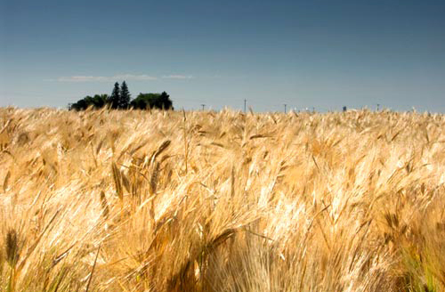
Izvirno slovensko ime za julij je mali srpan.
Júlij je sedmi mesec gregorijanskega koledarja, z 31 dnevi.
Julij je dobil ime po Juliju Cezarju.
Še prej se je ta mesec imenoval quintilis, ker je bil peti mesec rimskega koledarja, v katerem se je leto začelo z marcem.
JULIJ

Slide 9
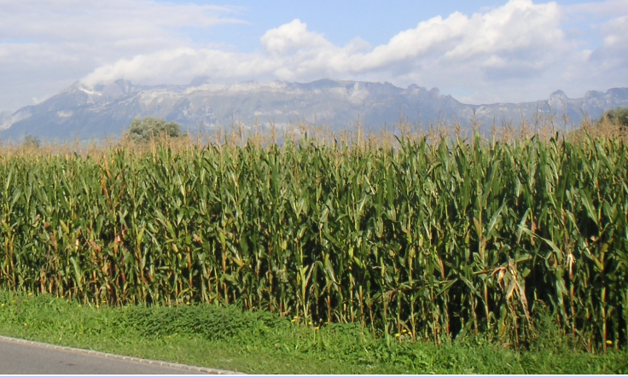
Izvirno slovensko ime za avgust je veliki srpan.
Pravijo, da ima mesec 31 dni zato, ker je Avgust želel imeti v svojem mesecu toliko dni kot Julij Cezar v svojem juliju.
Avgust je svoj mesec postavil med julij in september, ker je takrat umrla Kleopatra.
Avgúst je osmi mesec gregorijanskega koledarja.
Mesec avgust se tako imenuje v čast rimskega cesarja Avgusta.
Preden so ga je preimenovali, se je mesecu latinsko reklo sextilis, saj je bil šesti mesec v rimskem koledarju, ki se je začel z marcem.
AVGUST

Slide 10
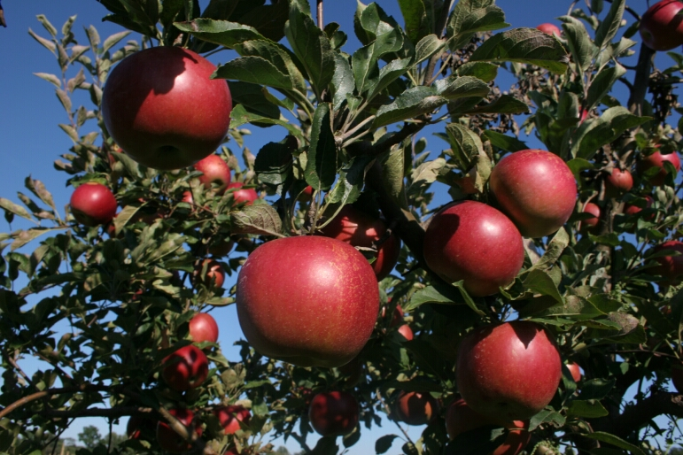
September se vsako leto začne na isti dan v tednu kot december.
Izvirno slovensko ime za september je kimavec.
Ime prihaja iz latinske besede septem, ki pomeni "sedem" - september je bil namreč po rimskem koledarju sprva sedmi mesec v letu, preden so vstavili januar in februar.
Septêmber je 9. mesec v gregorijanskem koledarju in ima 30 dni.
SEPTEMBER

Slide 11
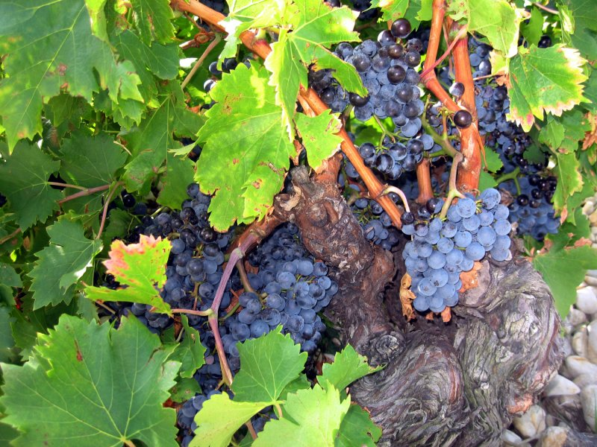
Izvirno slovensko ime za oktober je vinotok.
Oktober je deseti mesec leta v gregorijanskem koledarju. Je eden od sedmih mesecev, ki ima 31 dni.
Ime je dobil po svojem mestu v rimskem koledarju (latinsko “octo” – osem). Tudi potem, ko sta bila dodana januar in februar in oktober ni bil več osmi mesec, je to ime kljub temu obdržal.
OKTOBER

Slide 12
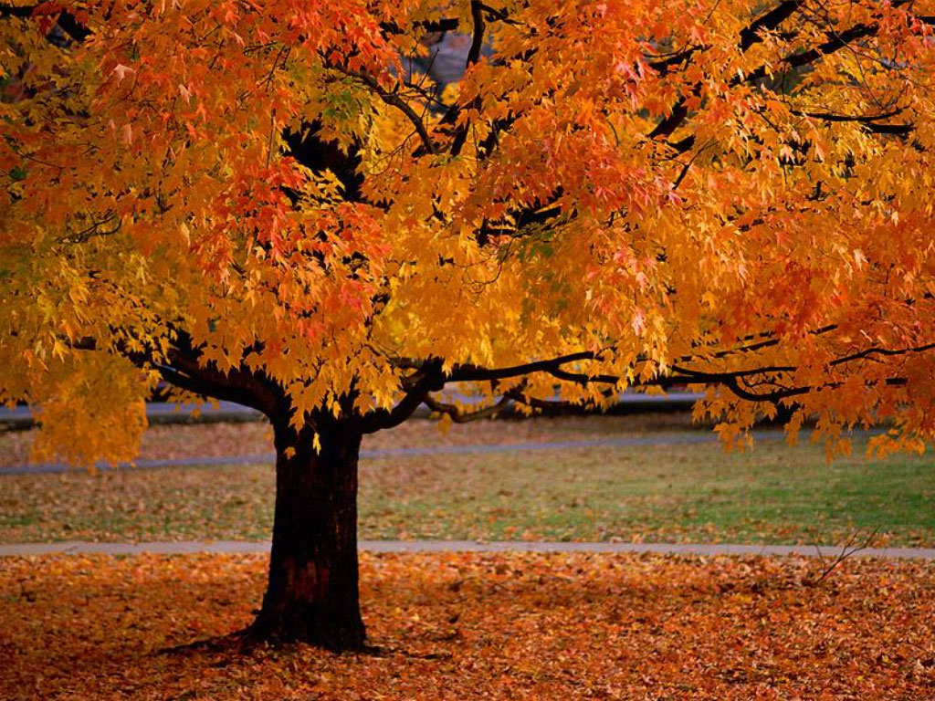
Novêmber je enajsti mesec gregorijanskega koledarja in eden od štirih mesecev, ki imajo po 30 dni.
Izvirno slovensko ime za november je listopad.
Ime je mesec dobil po svojem mestu v rimskem koledarju, preden sta bila dodana januar in februar. Novem - devet.
NOVEMBER

Slide 13
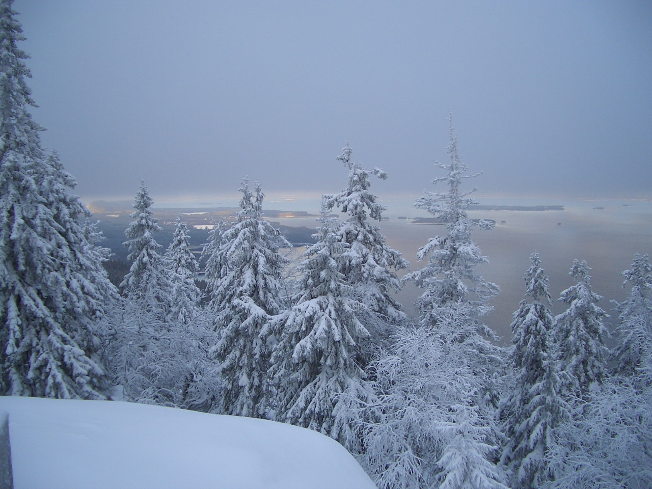
Decêmber je dvanajsti mesec gregorijanskega koledarja, z 31 dnevi.
Izvirno slovensko ime za december je gruden.
Krščanski verniki praznujejo božič, saj se naj bi 25. decembra rodil Jezus Kristus.
Ime je dobil iz latinske besede decem, ki pomeni »deset«, saj je bil prvotno deseti mesec leta, preden so v koledar vstavili meseca januar in februar.
DECEMBER

